Slide 1

Obieg i archiwizacja dokumentów
dr Krzysztof Koźmiński
Wydział Prawa i Administracji
Uniwersytetu Warszawskiego

Slide 2
Wykład I
Pisma w
Kodeksie postępowania administracyjnego
(część II)

Slide 3

Odformalizowanie postępowania
- zasada odformalizowania postępowania (art. 63 k.p.a.;
art. 235 k.p.a.) ?

Slide 4
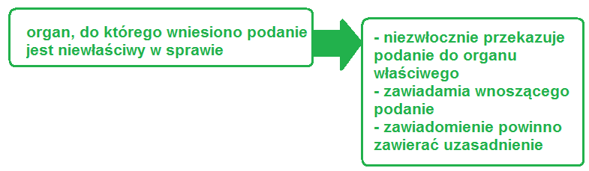
Braki podania
- art. 64 par. 2 k.p.a. (usunięcie braków)
- art. 64 par. 1 k.p.a. (brak adresu
wnoszącego – najpoważniejszy brak!)
* (w jakiej formie prawnej organ pozostawia sprawę bez rozpoznania? - prawdopodobnie postanowieniem)

Slide 5
Art. 63.
§ 1. Podania (żądania, wyjaśnienia, odwołania, zażalenia) mogą być wnoszone pisemnie, telegraficznie, za pomocą telefaksu lub ustnie do protokołu, a także za pomocą innych środków komunikacji elektronicznej przez elektroniczną skrzynkę podawczą organu administracji publicznej utworzoną na podstawie ustawy z dnia 17 lutego 2005 r. o informatyzacji działalności podmiotów realizujących zadania publiczne.
§ 2. Podanie powinno zawierać co najmniej wskazanie osoby, od której pochodzi, jej adres i żądanie oraz czynić zadość innym wymaganiom ustalonym w przepisach szczególnych.
§ 3. Podanie wniesione pisemnie albo ustnie do protokołu powinno być podpisane przez wnoszącego, a protokół ponadto przez pracownika, który go sporządził. Gdy podanie wnosi osoba, która nie może lub nie umie złożyć podpisu, podanie lub protokół podpisuje za nią inna osoba przez nią upoważniona, czyniąc o tym wzmiankę obok podpisu.
(…)
Art. 64.
§ 1. Jeżeli w podaniu nie wskazano adresu wnoszącego i nie ma możności ustalenia tego adresu na podstawie posiadanych danych, podanie pozostawia się bez rozpoznania.
§ 2. Jeżeli podanie nie spełnia innych wymagań ustalonych w przepisach prawa, należy wezwać wnoszącego do usunięcia braków w wyznaczonym terminie, nie krótszym niż siedem dni, z pouczeniem, że nieusunięcie tych braków spowoduje pozostawienie podania bez rozpoznania.

Slide 6
Art. 65.
§ 1. Jeżeli organ administracji publicznej, do którego podanie wniesiono, jest niewłaściwy w sprawie, niezwłocznie przekazuje je do organu właściwego, zawiadamiając jednocześnie o tym wnoszącego podanie. Zawiadomienie o przekazaniu powinno zawierać uzasadnienie.
§ 2. Podanie wniesione do organu niewłaściwego przed upływem przepisanego terminu uważa się za wniesione z zachowaniem terminu.
Art. 66.
§ 1. Jeżeli podanie dotyczy kilku spraw podlegających załatwieniu przez różne organy, organ administracji publicznej, do którego podanie wniesiono, uczyni przedmiotem rozpoznania sprawy należące do jego właściwości. Równocześnie zawiadomi wnoszącego podanie, że w sprawach innych powinien wnieść odrębne podanie do właściwego organu, i poinformuje go o treści § 2.
(…)

Slide 7
Metryki
Art. 66a.
§ 1. W aktach sprawy zakłada się metrykę sprawy w formie pisemnej lub elektronicznej.
§ 2. W treści metryki sprawy wskazuje się wszystkie osoby, które uczestniczyły w podejmowaniu czynności w postępowaniu administracyjnym oraz określa się wszystkie podejmowane przez te osoby czynności wraz z odpowiednim odesłaniem do dokumentów zachowanych w formie pisemnej lub elektronicznej określających te czynności.
§ 3. Metryka sprawy, wraz z dokumentami do których odsyła, stanowi obowiązkową część akt sprawy i jest na bieżąco aktualizowana.
§ 4. Minister właściwy do spraw administracji publicznej określa, w drodze rozporządzenia, wzór i sposób prowadzenia metryki sprawy, uwzględniając treść i formę metryki określoną w § 1 i 2 oraz obowiązek bieżącej aktualizacji metryki, a także, aby w oparciu o treść metryki było możliwe ustalenie treści czynności w postępowaniu administracyjnym podejmowanych w sprawie przez poszczególne osoby.
§ 5. Minister właściwy do spraw administracji publicznej określa, w drodze rozporządzenia, rodzaje spraw, w których obowiązek prowadzenia metryki sprawy jest wyłączony ze względu na nieproporcjonalność nakładu środków koniecznych do prowadzenia metryki w stosunku do prostego i powtarzalnego charakteru tych spraw.

Slide 8
Oznaczenie organu, oznaczenie sprawy (znak sprawy) |  |  | Prezydent Miasta Kraków Sprawa nr 253/2035/2014
Tytuł sprawy (określenie przedmiotu sprawy) |  |  | Wniosek o przyznanie dodatku mieszkaniowego
1 | 2 | 3 | 4 | 5
Lp. | Data podjętej czynności | Oznaczenie osoby podejmującej daną czynność | Określenie podejmowanej czynności | Wskazanie identyfikatora dokumentu w aktach sprawy, do którego odnosi się dana czynność
1 | 12.08.2014 r. | Joanna Wołek | przyjęcie podania wszczynającego postępowanie | 253/2035/2014/1
2 | 12.08.2014 r. | Janusz Okoń - kierownik | wyznaczenie pracownika załatwiającego sprawę - Anna Piskorz | 253/2035/2014/2
3 | 12.08.2014 r. | Anna Piskorz | wezwanie wnoszącego podanie do usunięcia braków formalnych podania | 253/2035/2014/3
4 | 12.08.2014 r. | Anna Piskorz | udostępnienie stronie akt sprawy | 253/2035/2014/4
5 | 12.08.2014 r. | Janusz Okoń - kierownik | przygotowanie i podpisanie decyzji | 253/2035/2014/5
6 | 12.08.2014 r. | Joanna Wołek | wysłanie decyzji | 253/2035/2014/6

Slide 9
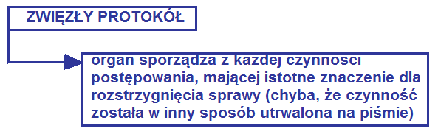
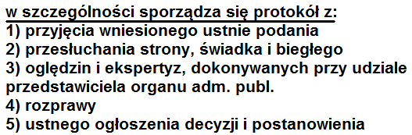
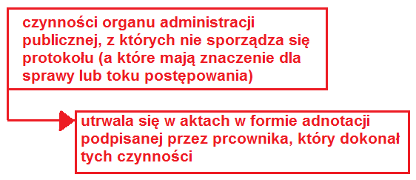
Protokoły

Slide 10
Art. 68.
§ 1. Protokół sporządza się tak, aby z niego wynikało, kto, kiedy, gdzie i jakich czynności dokonał, kto i w jakim charakterze był przy tym obecny, co i w jaki sposób w wyniku tych czynności ustalono i jakie uwagi zgłosiły obecne osoby.
§ 2. Protokół odczytuje się wszystkim osobom obecnym, biorącym udział w czynności urzędowej, które powinny następnie protokół podpisać. Odmowę lub brak podpisu którejkolwiek osoby należy omówić w protokole.
- POWINNI PODPISAĆ WSZYSCY BIORĄCY UDZIAŁ W CZYNNOŚCI!

Slide 11
Art. 69.
§ 1. Protokół przesłuchania powinien być odczytany i przedstawiony do podpisu osobie zeznającej niezwłocznie po złożeniu zeznania.
§ 2. W protokołach przesłuchania osoby, która złożyła zeznanie w języku obcym, należy podać w przekładzie na język polski treść złożonego zeznania oraz wskazać osobę i adres tłumacza, który dokonał przekładu; tłumacz ten powinien podpisać protokół
- W PROTOKOLE TAKIM POWINNA BYĆ TREŚĆ ZEZNANIA W JĘZYKU OBCYM ORAZ PRZEKŁADU!

Slide 12
„Wątpliwa jest wartość dowodowa protokołów z
przesłuchania świadków – obywateli Ukrainy, jeżeli osoby
te, nie znając języka polskiego, podpisują dokument w tym
języku sporządzony”.
wyrok WSA w Warszawie z 12.07.2006 r., VI SA/Wa 1360/05
„Postępowanie administracyjne, w którym bierze udział
cudzoziemiec, winno się toczyć w języku, którym włada w
sposób dostateczny dla przedstawienia faktów i okoliczności,
które mogą stanowić o jego sytuacji prawnej.”
wyrok NSA w Warszawie z 17.08.1999 r., V SA 89/99

Slide 13
JĘZYK MNIEJSZOŚCI vs. JĘZYK URZĘDOWY
Ustawa z dnia 7 października 1999 r. o języku polskim
Art. 4.
Język polski jest językiem urzędowym:
1) konstytucyjnych organów państwa;
2) organów jednostek samorządu terytorialnego i podległych im instytucji w zakresie, w jakim wykonują zadania publiczne;
3) terenowych organów administracji publicznej;
4) instytucji powołanych do realizacji określonych zadań publicznych;
5) organów, instytucji i urzędów podległych organom wymienionym w pkt 1 i pkt 3, powołanych w celu realizacji zadań tych organów, a także organów państwowych osób prawnych w zakresie, w jakim wykonują zadania publiczne;
6) organów samorządu innego niż samorząd terytorialny oraz organów organizacji społecznych, zawodowych, spółdzielczych i innych podmiotów wykonujących zadania publiczne.

Slide 14
Ustawa z dnia 6 stycznia 2005 r. o mniejszościach narodowych i etnicznych oraz o języku regionalnym
Art. 9.
1. Przed organami gminy, obok języka urzędowego, może być używany, jako język pomocniczy, język mniejszości.
2. Język pomocniczy może być używany jedynie w gminach, w których liczba mieszkańców gminy należących do mniejszości, której język ma być używany jako język pomocniczy, jest nie mniejsza niż 20% ogólnej liczby mieszkańców gminy i które zostały wpisane do Urzędowego Rejestru Gmin, w których używany jest język pomocniczy, zwanego dalej "Urzędowym Rejestrem".
3. Możliwość używania języka pomocniczego oznacza, że osoby należące do mniejszości, z zastrzeżeniem ust. 5, mają prawo do:
1) zwracania się do organów gminy w języku pomocniczym w formie pisemnej lub ustnej;
2) uzyskiwania, na wyraźny wniosek, odpowiedzi także w języku pomocniczym w formie pisemnej lub ustnej.
4. Dopuszcza się wniesienie podania w języku pomocniczym. Wniesienie podania w języku pomocniczym nie stanowi braku powodującego pozostawienie podania bez rozpoznania.
5. Procedura odwoławcza odbywa się wyłącznie w języku urzędowym.
6. Nikt nie może uchylić się od wykonania zgodnego z prawem polecenia lub orzeczenia wydanego w języku urzędowym, jeżeli okoliczności wymagają niezwłocznego jego wykonania, aby mogło osiągnąć swój cel.
7. Wątpliwości rozstrzygane są na podstawie dokumentu sporządzonego w języku urzędowym.

Slide 15
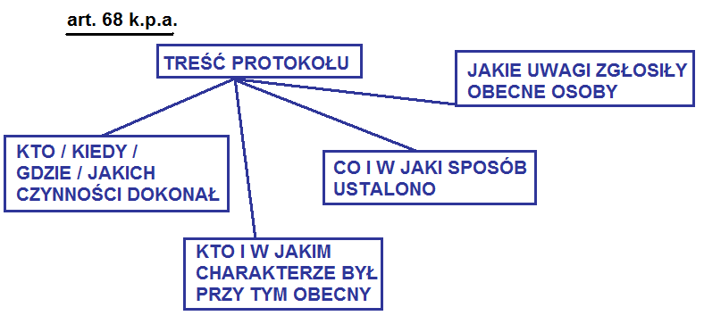
Treść protokołu

Slide 18
Art. 70.
Organ administracji publicznej może zezwolić na dołączenie do protokołu zeznania na piśmie, podpisanego przez zeznającego, oraz innych dokumentów mających znaczenie dla sprawy.
- FAKULTATYWNOŚĆ („ORGAN MOŻE…”)
Art. 71.
Skreśleń i poprawek w protokole należy tak dokonywać, aby wyrazy skreślone i poprawione były czytelne. Skreślenia i poprawki powinny być stwierdzone w protokole przed jego podpisaniem.

Slide 19
Art. 72.
§ 1. Czynności organu administracji publicznej, z których nie sporządza się protokołu, a które mają znaczenie dla sprawy lub toku postępowania, utrwala się w aktach w formie adnotacji podpisanej przez pracownika, który dokonał tych czynności.
§ 2. Adnotacja może być sporządzona w formie dokumentu elektronicznego.
„Organ administracji publicznej jest obowiązany utrwalić czynność w aktach sprawy w formie adnotacji, jeżeli spełnione są łącznie dwie przesłanki: a) z czynności nie sporządza się protokołu, b) czynność ma znaczenie dla sprawy lub toku postępowania. Warunek a) jest spełniony, jeżeli przepisy kodeksu nie przewidują expressis verbis obowiązku sporządzenia protokołu z czynności urzędowej lub dana czynność nie ma istotnego znaczenia dla rozstrzygnięcia sprawy. Sporządzenie adnotacji z danej czynności będzie zatem niedopuszczalne, gdy przepis kodeksu nakazuje sporządzić protokół (np. art. 67 § 2) lub gdy w ocenie organu czynność ma istotne znaczenie dla rozstrzygnięcia sprawy (art. 67 § 1). Warunek b) jest spełniony, gdy czynność niemająca istotnego znaczenia dla rozstrzygnięcia sprawy ma znaczenie dla sprawy lub toku postępowania. Ocena, czy czynność organu administracji publicznej ma "istotne znaczenie dla rozstrzygnięcia sprawy", czy też (tylko) "znaczenie dla sprawy lub toku postępowania", należy do organu, który powinien rozważyć, czy od tej czynności zależy lub może zależeć rozstrzygnięcie sprawy.”
M. Jaśkowska, Komentarz do KPA, Lex.

Slide 20
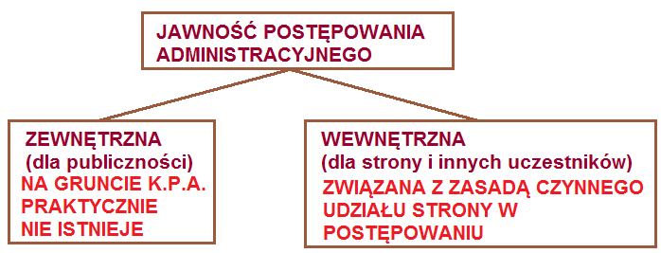

Udostępnianie akt
art. 73-74 k.p.a.

Slide 21
Art. 73.
§ 1. Strona ma prawo wglądu w akta sprawy, sporządzania z nich notatek, kopii lub odpisów. Prawo to przysługuje również po zakończeniu postępowania.
§ 1a. Czynności określone w § 1 są dokonywane w lokalu organu administracji publicznej w obecności pracownika tego organu.
§ 2. Strona może żądać uwierzytelnienia odpisów lub kopii akt sprawy lub wydania jej z akt sprawy uwierzytelnionych odpisów, o ile jest to uzasadnione ważnym interesem strony.
§ 3. Organ administracji publicznej może zapewnić stronie dokonanie czynności, o których mowa w § 1, w swoim systemie teleinformatycznym, po uwierzytelnieniu strony w sposób określony w art. 20a ust. 1 albo 2 ustawy z dnia 17 lutego 2005 r. o informatyzacji działalności podmiotów realizujących zadania publiczne.
Art. 74.
§ 1. Przepisu art. 73 nie stosuje się do akt sprawy zawierających informacje niejawne o klauzuli tajności "tajne" lub "ściśle tajne", a także do innych akt, które organ administracji publicznej wyłączy ze względu na ważny interes państwowy.
§ 2. Odmowa umożliwienia stronie przeglądania akt sprawy, sporządzania z nich notatek, kopii i odpisów, uwierzytelnienia takich kopii i odpisów lub wydania uwierzytelnionych odpisów następuje w drodze postanowienia, na które służy zażalenie.

Slide 22
Dokumenty urzędowe w postępowaniu dowodowym
Art. 75.
§ 1. Jako dowód należy dopuścić wszystko, co może przyczynić się do wyjaśnienia sprawy, a nie jest sprzeczne z prawem. W szczególności dowodem mogą być dokumenty, zeznania świadków, opinie biegłych oraz oględziny.
§ 2. Jeżeli przepis prawa nie wymaga urzędowego potwierdzenia określonych faktów lub stanu prawnego w drodze zaświadczenia właściwego organu administracji, organ administracji publicznej odbiera od strony, na jej wniosek, oświadczenie złożone pod rygorem odpowiedzialności za fałszywe zeznania. Przepis art. 83 § 3 stosuje się odpowiednio.
Art. 76.
§ 1. Dokumenty urzędowe sporządzone w przepisanej formie przez powołane do tego organy państwowe w ich zakresie działania stanowią dowód tego, co zostało w nich urzędowo stwierdzone.
§ 2. Przepis § 1 stosuje się odpowiednio do dokumentów urzędowych sporządzanych przez organy jednostek organizacyjnych lub podmioty, w zakresie poruczonych im z mocy prawa lub porozumienia spraw wymienionych w art. 1 pkt 1 i 4.
§ 3. Przepisy § 1 i 2 nie wyłączają możliwości przeprowadzenia dowodu przeciwko treści dokumentów wymienionych w tych przepisach.

Slide 23
Art. 76a.
§ 1. Jeżeli dokument znajduje się w aktach organu lub podmiotu, o którym mowa w art. 76 § 1 lub 2, wystarczy przedstawić urzędowo poświadczony przez ten organ lub podmiot odpis lub wyciąg z dokumentu. Organ administracji publicznej zażąda udzielenia odpisu lub wyciągu, jeżeli strona sama uzyskać ich nie może. Gdy organ uzna za konieczne przejrzenie oryginału dokumentu, może wystąpić o jego dostarczenie.
§ 2. Zamiast oryginału dokumentu strona może złożyć odpis dokumentu, jeżeli jego zgodność z oryginałem została poświadczona przez notariusza albo przez występującego w sprawie pełnomocnika strony będącego adwokatem, radcą prawnym, rzecznikiem patentowym lub doradcą podatkowym.

Slide 24
„W słowniku języka polskiego odpis to tekst odpisany od oryginalnego
dokumentu, stanowiący kopię tego oryginału. Odpisem dokumentu jest każde
odwzorowanie oddające wiernie treść oryginału. Odpis może zostać wykonany
odręcznie, poprzez opisanie wyglądu dokumentu i jego treści. Obecnie odpisy
tworzy się przy użyciu technik reprograficznych, najczęściej kserokopiarki,
skanera lub nawet aparatu fotograficznego. Kopie wykonane każdą z tych
technik są odpisami, które mogą być poświadczone (uwierzytelnione) przez
uprawnione do tego osoby. Słowo odpis to najczęściej używane sformułowanie
w aktach prawa na określenie dokumentów niebędących oryginałem.”
E. Juchnowska, Odpis, kopia, wypis wyciąg – różnice i stosowanie w praktyce,
Wspólnota z dnia 20 grudnia 2012 r.

Slide 25
„Wyciąg: to sformułowanie pojawia się w kodeksie postępowania
administracyjnego obok słowa odpis, należy więc uznać, że w zamyśle
ustawodawcy słowa te nie mają takiego samego znaczenia. Według słownika
języka polskiego wyciąg to skrótowy wypis z obszerniejszej treści, urywek,
fragment wypisany z większej całości, skrót. Będąc w urzędzie stanu
cywilnego, mamy możliwość otrzymać odpis skrócony lub zupełny, np. aktu
urodzenia. Zatem w przypadku odpisu skróconego znaczenia słowa odpis nie
można utożsamiać z kopią oryginału, ale dokumentem zawierającym
najważniejsze informacje z oryginalnego dokumentu. Dlatego określenie wyciąg
jest odpowiednie do czynności polegającej na podaniu najistotniejszych
informacji z dokumentu, np. skrócony akt urodzenia czy małżeństwa.”
E. Juchnowska, Odpis, kopia, wypis wyciąg – różnice i stosowanie w praktyce,
Wspólnota z dnia 20 grudnia 2012 r.

Slide 26
„Kopia: w dzisiejszych czasach szeroki i łatwy dostęp do technik poligraficznych
umożliwia sporządzenie wielu kopii w szybki sposób. Kopia w zasadzie jest
odzwierciedleniem, fotograficznym odbiciem oryginału, jednak są sposoby, aby
nie była identyczna z oryginałem, dlatego niepoświadczona kopia nie jest
dokumentem w rozumieniu m.in. art. 270 § 1 kodeksu karnego (wyrok SN,
sygn. akt SN III KKN 370/00 LEX nr 74375).”
E. Juchnowska, Odpis, kopia, wypis wyciąg – różnice i stosowanie w praktyce,
Wspólnota z dnia 20 grudnia 2012 r.

Slide 27
Decyzja administracyjna jako akt administracyjny
* decyzja = jedna z prawnych form działania administracji
„Jest ona władczym, jednostronnym oświadczeniem woli
organu administracji publicznej, opartym na przepisach prawa
administracyjnego i określającym sytuację prawną konkretnie
wskazanego adresata (strony) w indywidualnie oznaczonej
sprawie“
M. Wierzbowski (red.), Postępowanie administracyjne..., s. 142.
* art. 104 k.p.a. (decyzja rozstrzyga sprawę co do istoty w całości lub części albo w inny sposób kończą sprawę w danej instancji

Slide 28
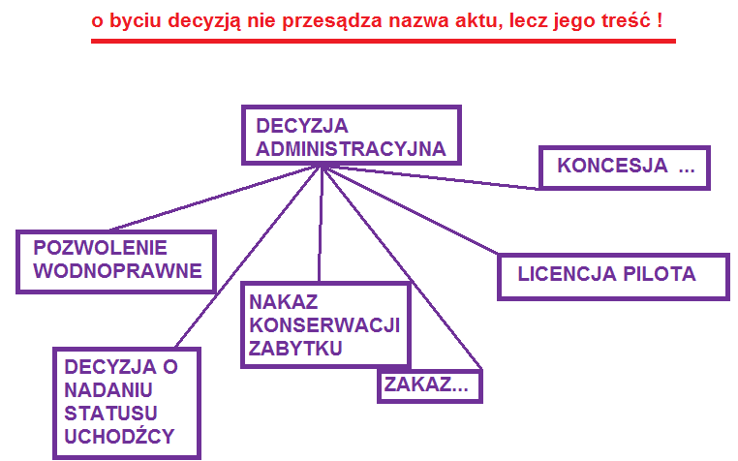
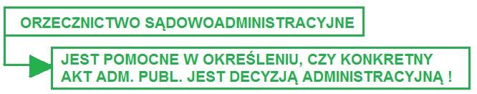

Slide 29
Przykłady z orzecznictwa:
„To nie forma, lecz treść merytoryczna decyduje o tym, z jakim rodzajem aktu
administracyjnego mamy do czynienia w konkretnej sprawie. Wydanie
postanowienia, które mylnie nazwano decyzją, nie powoduje, że mamy do
czynienia z decyzją. Podobnie jak w przypadku decyzji, nadanie mylnej nazwy
postanowieniu nie zmienia jego charakteru prawnego.“
Wyrok NSA z dnia 15 czerwca 2012 r., sygn. akt II OSK 497/11
„Za decyzję administracyjną uznaje się takie oświadczenie woli organu
administracji, które wywiera skutki prawne w sferze stosunku
administracyjnoprawnego (ukształtowanie, zmiana lub wygaśnięcie tego
stosunku).“
Wyrok NSA z dnia 25 kwietnia 2012 r., sygn. akt 654/11

Slide 30
Przykłady z orzecznictwa:
„Nie można mówić o załatwieniu sprawy w rozumieniu art. 104 k.p.a.,
jeżeli decyzja została sporządzona przez organ, ale nie została
doręczona. Taką decyzją ani organ ani strona nie są związani.“
Wyrok NSA z dnia 27 listopada 2012 r., sygn. akt II GSK 1708/11
„Niedopuszczalne jest domniemanie formy działania organu w postaci
decyzji administracyjnej; musi ono wynikać z powszechnie obowiązujących
przepisów prawa materialnego.“
Wyrok WSA w Warszawie z dnia 18 listopada 2012 r., sygn. akt II SA/Wa1368/12
„Nie można domniemywać stosowania władczej i jednostronnej formy działania, jaką
jest decyzja administracyjna, tylko z okoliczności sprawy lub z samego przepisu art.
104 k.p.a, ani też z art. 7 u.s.g. lub art. 6 u.s.w., lecz podstawę do jej wydania trzeba
wyprowadzić z powszechnie obowiązujących przepisów prawa materialnego“
Wyrok NSA z dnia 18 lipca 2012 r., sygn. akt II GSK 911/11

Slide 31
Przykłady z orzecznictwa:
„Zalecenia pokontrolne nie są decyzją administracyjną, gdyż nie zawierają
woli organu, a jedynie opis stwierdzonych nieprawidłowości i wskazania co
do ich naprawy. Zalecenia w żadnym przypadku nie mogą zostać uznane
za rozstrzygnięcie o istocie sprawy.“
Postanowienie WSA w Warszawie z dnia 7 października 2011, sygn. akt VI SA/Wa
1663/11.
„Przyznanie lub odmowa przyznania zasiłku osobie czasowo pozostającej
bez pracy jest decyzją administracyjną. Jest to bowiem rozstrzygnięcie
sprawy administracyjnej aktem jednostronnym skierowanym na zewnątrz i
regulującym uprawnienia indywidualne“
Wyrok NSA z dnia 8 lutego 1983 r., sygn. akt SA/Wr 559/82.

Slide 32
Przykłady z orzecznictwa:
„...zdaniem Sądu, nie można podzielić poglądu Skarżącej,
wskazującego na to, iż unieważnienie egzaminu powinno zyskać formę
decyzji administracyjnej. W świetle wcześniejszych ustaleń prawnych i
uwag niewątpliwym jest jednak, iż jest to akt mieszczący się w imperium
organów, stanowiący realizację jednego z zadań zleconych organom na
podstawie ustawy i w konsekwencji także rozporządzenia Ministra
Edukacji Narodowej i Sportu. W związku z tym, że unieważnienie nie ma
formy decyzji... postępowania w przedmiocie unieważnienia egzaminu
maturalnego nie można potraktować jako typowego postępowania
administracyjnego, m.in. z uwagi na fakt, że podmioty przeprowadzające
wskazane wyżej czynności są od siebie niezależne, zaś ich czynności -
niezaskarżalne, a ponadto, żaden przepis prawa nie daje im
upoważnienia do wydawania w tym zakresie decyzji administracyjnych”
Wyrok NSA z dnia 6 grudnia 2007 r., sygn. akt I OSK 838/07

Slide 33
Przykłady z orzecznictwa:
„Brak rozstrzygnięcia o istocie sprawy uniemożliwia zakwalifikowanie pisma
jako chociażby ułomnej decyzji.“
Postanowienie NSA z dnia 10 marca 2011 r., sygn. akt I OSK 229/11
„Nie można domniemywać władczej i jednostronnej formy działania, jaką jest
decyzja administracyjna, tylko z okoliczności sprawy lub z samego przepisu
art. 104 k.p.a., lecz podstawę prawną do wydania decyzji trzeba
wyprowadzić z powszechnie obowiązujących przepisów prawa materialnego.“
Wyrok WSA w Warszawie z dnia 4 grudnia 2008 r., sygn. akt I SA/Wa
708/08
„Wniosek o zwrot czesnego za jeden semestr studiów magisterskich, z
powodu nieprzystąpienia do egzaminów, nie podlega rozstrzygnięciu w drodze
decyzji administracyjnej w rozumieniu art. 104 k.p.a.“
Wyrok WSA w Białymstoku z dnia 15 lipca 2008 r., sygn. akt II SA/B320/08

Slide 34
Treść decyzji administracyjnej
Art. 107.
§ 1. Decyzja zawiera:
1) oznaczenie organu administracji publicznej;
2) datę wydania;
3) oznaczenie strony lub stron;
4) powołanie podstawy prawnej;
5) rozstrzygnięcie;
6) uzasadnienie faktyczne i prawne;
7) pouczenie, czy i w jakim trybie służy od niej odwołanie oraz o prawie do zrzeczenia się odwołania i skutkach zrzeczenia się odwołania;
(…)

Slide 35
Art. 107.
§ 1. Decyzja zawiera:
(…)
8) podpis z podaniem imienia i nazwiska oraz stanowiska służbowego pracownika organu upoważnionego do wydania decyzji, a jeżeli decyzja wydana została w formie dokumentu elektronicznego - kwalifikowany podpis elektroniczny;
9) w przypadku decyzji, w stosunku do której może być wniesione powództwo do sądu powszechnego, sprzeciw od decyzji lub skarga do sądu administracyjnego - pouczenie o dopuszczalności wniesienia powództwa, sprzeciwu od decyzji lub skargi oraz wysokości opłaty od powództwa lub wpisu od skargi lub sprzeciwu od decyzji, jeżeli mają one charakter stały, albo podstawie do wyliczenia opłaty lub wpisu o charakterze stosunkowym, a także możliwości ubiegania się przez stronę o zwolnienie od kosztów albo przyznanie prawa pomocy.
§ 2. Przepisy szczególne mogą określać także inne składniki, które powinna zawierać decyzja.

Slide 36
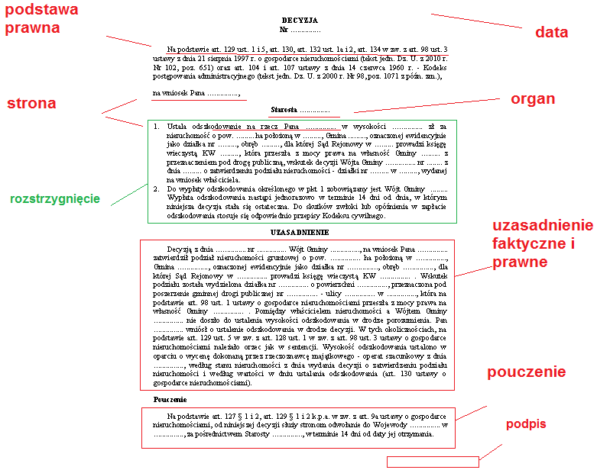

Slide 37
Osnowa decyzji
* treść rozstrzygnięcia
osnowa decyzji = obowiązek albo uprawnienie
(np. udzielenie pozwolenia wodnoprawnego; zwolnienie z opłaty)
„...brak w piśmie rozstrzygnięcia o istocie sprawy bądź podpisu osoby
reprezentującej organ administracji powoduje, że pisma nie można
uznać za decyzję administracyjną, o tyle pominięcie organu bądź
adresata decyzji albo wadliwe lub niejasne ich określenie może wywołać
- w zależności od stopnia naruszenia - różnego rodzaju skutki prawne,
począwszy od konieczności stwierdzenia nieważności decyzji z powodu
rażącego naruszenia prawa (art. 156 § 1 pkt 2 k.p.a.), poprzez
wzruszalność decyzji, aż po konieczność sprostowania oczywistej
omyłki, niemajacej wpływu na treść i skuteczność decyzji.“
Wyrok WSA w Lublinie z dnia 14 czerwca 2011 r., sygn. akt II SA/Lu 171/11

Slide 38
Oznaczenie organu
- pozwala m.in. zrekonstruować tok instancyjny i właściwość
- powinna być podana pełna nazwa organu (a nie częściowa albo
skrót)
- może prostować i wyjaśnić decyzję (art. 113 k.p.a.!)
„...z orzecznictwa NSA wynika jednoznacznie tendencja wykluczająca
traktowanie pisma jako decyzji, jeżeli brakuje w nim wzmianki o oznaczeniu
organu, który decyzję (pismo) wydał“
M. Wierzbowski (red.), Postępowanie administracyjne..., s. 149-150.
„Obowiązkiem organu jest precyzyjne określenie obowiązku adresata i
sposobu jego wykonania tak, aby adresat decyzji nie miał żadnych
wątpliwości jakiego zachowania wymaga się od niego“
Wyrok WSA w Warszawie z dnia 6 czerwca 2011 r., sygn. akt VII SA/Wa
822/11

Slide 39
„Oznaczenie organu polega na podaniu pełnej nazwy organu i
jego siedziby (adresu). Zgodnie z orzecznictwem sądowym (por.
wyżej, pkt 5) brak oznaczenia organu pozbawia dany akt
charakteru decyzji administracyjnej. Wydaje się jednak, że brak
oznaczenia organu w części tzw. nagłówkowej decyzji nie
powoduje takiego skutku, jeżeli podpis osoby upoważnionej do
wydania decyzji został opatrzony pieczęcią dostatecznie
identyfikującą konkretny organ administracji publicznej.
Oznaczenie organu ma doniosłe znaczenie dla oceny, czy
decyzję wydał właściwy organ administracji publicznej.
[podkr.- K.K.]“
A. Wróbel, Komentarz do art. 107 KPA, LEX.

Slide 40
Data wydania
- terminy zaskarżenia biegną dopiero od doręczenia decyzji, ale np.: art. 156
par. 1 pkt 3 k.p.a.
- brak daty w decyzji = wada, która może zostać usunięta w trybie
sprostowania decyzji
„Decyzja powinna zawierać datę swojego wydania. Przez datę wydania decyzji
należy rozumieć datę wydania decyzji na piśmie lub datę ogłoszenia decyzji ustnie,
z tym że datą wydania decyzji pisemnej jest dzień podpisania decyzji zawierającej
wymagane prawem składniki (zob. wyrok SN z dnia 2 października 2002 r., III RN
149/01)... Błędne oznaczenie daty wydania decyzji może być przedmiotem
sprostowania, natomiast brak tej daty nie pozbawia pisma charakteru decyzji
administracyjnej, lecz stanowi wadliwość, która może być usunięta w trybie art. 113.“
A. Wróbel, Komentarz do art. 107 KPA, LEX.

Slide 41
Przykłady z orzecznictwa:
„Data wydania (sporządzenia) decyzji zgodnie z art. 107 § 1 k.p.a. jest
czynnością procesową wywołującą oznaczone, choć nie wszystkie
skutki prawne. Owe skutki prawne sprowadzają się do: 1) określenia
momentu czasowego, w którym będzie oceniana legalność decyzji;
podstawa prawna decyzji powinna odpowiadać stanowi prawnemu
obowiązującemu w dniu jej wydania, a ustalony w toku postępowania
administracyjnego stan faktyczny sprawy powinien odpowiadać stanowi
rzeczywistemu z daty wydania decyzji, chyba że przepis szczególny
stanowi inaczej; 2) wyznaczenia terminu, w którym sprawa powinna być
załatwiona; 3) skutków wynikających z przepisów szczególnych, np.
określenie momentu czasowego, w którym będą oceniane przesłanki
uzasadniające wznowienie postępowania (art. 145 § 1 pkt 5 k.p.a.)"
Wyrok NSA z dnia 25 kwietnia 2006 r., sygn. akt II OSK 714/05

Slide 42
Podstawa prawna
- przepisy prawa administracyjnego materialnego!
(wyjątki: art. 105, 138 par. 1 pkt 2 i 3 k.p.a.)
- tylko przepisy aktów powszechnie obowiązującego prawa!
„Powołanie jedynie numerów Dziennika Ustaw nie może zostać uznane
za powołanie podstawy prawnej decyzji ani jej uzasadnienie.“
Wyrok WSA w Warszawie z dnia 5 lipca 2011 r., sygn. akt II SA/Wa
930/11

Slide 43



Oznaczenie strony

Slide 44
„Decyzja powinna zawierać oznaczenie strony lub stron.
Oznaczenie strony będącej osobą fizyczną polega na podaniu jej
imienia (imion) oraz nazwiska i miejsca zamieszkania, a także
ewentualnie innych danych (np. PESEL, NIP), zaś w odniesieniu
do osób prawnych, państwowych jednostek organizacyjnych i
organizacji społecznych nieposiadających osobowości prawnej -
ich nazwy oraz siedziby“
A. Wróbel, Komentarz do art. 107 KPA, LEX.

Slide 45
Podpis
„1. Decyzja administracyjna organu kolegialnego (zgodnie z zasadą pisemności postępowania
- art. 14 § 1 k.p.a.) jest ,,opatrywana podpisami" osób uczestniczących w jej przyjęciu albo
przez sporządzenie odrębnego dokumentu, który jest podpisywany przez wszystkie osoby
uczestniczące w jego przyjęciu, albo też przez ujęcie treści rozstrzygnięcia przyjętego w
wyniku głosowania w protokole posiedzenia, do którego załączona jest podpisana przez
uczestników posiedzenia lista obecności członków organu kolegialnego. Taka praktyka
podpisywania decyzji administracyjnych (art. 104 k.p.a.) podejmowanych przez kolegialne
organy orzekające jest zgodna z art. 107 § 1 k.p.a.
2. Organ administracji publicznej obowiązany jest z urzędu do doręczenia stronie
postępowania jednego uwierzytelnionego odpisu decyzji, a nie jej oryginału (art. 109 § 1
k.p.a.).“
Wyrok SN z dnia 12 grudnia 2003 r., sygn. akt III RN 135/03
„Uchwała organu kolegialnego, stanowiąca decyzję administracyjną, wymaga podpisania
przez wszystkich członków organu biorących udział w jej podjęciu.“
Wyrok NSA z dnia 27 lutego 2003 r., sygn. akt II SA 455/02

Slide 46
Przykłady z orzecznictwa:
„Powołanie przepisu o charakterze odsyłającym nie może zostać uznane za
spełnienie warunku koniecznego składników tej decyzji, to jest powołania jej
podstawy prawnej.“
Wyrok SN z dnia 4 grudnia 2012 r., sygn. akt II UK 122/12
„Akt organu administracji publicznej pomimo nieposiadania w pełni formy
przewidzianej w art. 107 § 1 k.p.a. stanowi decyzję administracyjną, pod
warunkiem jednak, że zawiera minimum elementów niezbędnych do takiego
zakwalifikowania. Za elementy takie uznaje się: oznaczenie organu
administracji publicznej wydającego określony akt, wskazanie adresata tegoż
aktu, rozstrzygnięcie o istocie sprawy oraz podpis osoby reprezentującej organ
administracji.“
Wyrok WSA w Rzeszowie z dnia 11 października 2012 r., sygn. akt II SA/Rz
368/12

Slide 47
Przykłady z orzecznictwa:
„Zezwolenie jako decyzja administracyjna powinno zawierać elementy
wymienione w art. 107 § 1 k.p.a. Poza tym zezwolenie zawiera
elementy szczególne określone w art. 18 [ustawy o zbiorowym
zaopatrzeniu w wodę i zbiorowym odprowadzaniu ścieków]. Jednym z
tych elementów są warunki cofnięcia zezwolenia. Pamiętać należy, że
warunki te określa wyczerpująco art. 32 p.d.g. i gmina nie może w treści
zezwolenia zamieścić innych przypadków, gdyż nie upoważnia do tego
delegacja ustawowa. Niezamieszczenie okoliczności cofnięcia
zezwolenia powoduje, że i tak obowiązują bezwzględnie obowiązujące
przepisy p.d.g.“
H. Palarz, Zadania gminy jako regulatora rynku wodociągowo-kanalizacyjnego,
PUG 13/2013.

Slide 48
Uzasadnienie decyzji administracyjnej
art. 107 k.p.a.
§ 3. Uzasadnienie faktyczne decyzji powinno w szczególności zawierać wskazanie faktów, które organ uznał za udowodnione, dowodów, na których się oparł, oraz przyczyn, z powodu których innym dowodom odmówił wiarygodności i mocy dowodowej, zaś uzasadnienie prawne - wyjaśnienie podstawy prawnej decyzji, z przytoczeniem przepisów prawa.
§ 4. Można odstąpić od uzasadnienia decyzji, gdy uwzględnia ona w całości żądanie strony; nie dotyczy to jednak decyzji rozstrzygających sporne interesy stron oraz decyzji wydanych na skutek odwołania.
§ 5. Organ może odstąpić od uzasadnienia decyzji również w przypadkach, w których z dotychczasowych przepisów ustawowych wynikała możliwość zaniechania lub ograniczenia uzasadnienia ze względu na interes bezpieczeństwa Państwa lub porządek publiczny.

Slide 49
Przykłady z orzecznictwa:
„Istotną częścią ustaleń faktycznych, które winny się znaleźć w uzasadnieniu decyzji
jest uporządkowane, chronologiczne przedstawienie przebiegu przedmiotowego
postępowania, a także innych postępowań administracyjnych,
sądowoadministracyjnych i toczących się przed sądami powszechnymi, jeżeli ich
przebieg i efekty mają znaczenie dla rozstrzygnięcia sprawy.“
Wyrok WSA w Kielcach z dnia 15 listopada 2012 r., sygn. akt II SA/Ke 694/12
„Motywy decyzji muszą być tak ujęte, aby strona nie posiadająca wykształcenia
prawniczego i wiedzy specjalistycznej z zakresu medycyny pracy mogła zrozumieć i
w miarę możliwości zaakceptować zasadność przesłanek faktycznych i prawnych,
którymi kierował się organ przy jej wydaniu“
Wyrok WSA w Warszawie z dnia 31 maja 2011 r., sygn. akt VII SA/Wa 283/11

Slide 50
Przykłady z orzecznictwa:
„Pominięcie w uzasadnieniu decyzji okoliczności faktycznych,
mogących mieć istotny wpływ na rozstrzygnięcie sprawy, stwarza
przesłankę do uznania naruszenia przez organ przepisów o
postępowaniu administracyjnym w stopniu wywierającym istotny
wpływ na wynik sprawy.“
Wyrok WSA w Warszawie z dnia 9 października 2012 r., sygn.
akt II SA/Wa 689/12
„Przepis art. 107 § 1 k.p.a. nie wprowadza obowiązku złożenia
czytelnego podpisu.“
Wyrok WSA z dnia 18 lipca 2012 r., sygn. akt IV SA/Wr 77/12

Slide 51
Przykłady z orzecznictwa:
„Za niedopuszczalne uznać należy powoływanie się w treści
uzasadnienia decyzji na fakt popełnienia przestępstw w stosunku
do których nastąpiło zatarcie skazania. Takie przestępstwa
uznaje się za niebyłe.“
Wyrok NSA z dnia 9 października 2010 r., sygn. akt II OSK 89/12
„Niezbędnym elementem decyzji jest podpis z podaniem imienia i nazwiska
oraz stanowiska służbowego osoby upoważnionej do wydania decyzji w
imieniu organu. Brak podpisu pod decyzją administracyjną powoduje, że
decyzja taka stanowi projekt, który nie wchodzi jeszcze do obrotu
prawnego i to mimo doręczenia go stronie.“
Wyrok WSA w Rzeszowie z dnia 12 września 2012 r., sygn. akt II SA/Rz
559/12

Slide 52
Przykłady z orzecznictwa:
„Co do zasady uzasadnienie decyzji administracyjnej nie posiada
samodzielnego bytu prawnego, chociaż nie można wykluczyć sytuacji, że
organ administracji zamieści w uzasadnieniu decyzji rozstrzygnięcie, które
powinno znaleźć się w sentencji. Samodzielny byt prawny może mieć ta część
decyzji administracyjnej, której rozstrzygnięcie dotyczy określonego
przedmiotu oraz ta część, której rozstrzygnięcie, dotyczy określonego
podmiotu. Uchylenie decyzji administracyjnej w części może nastąpić
wówczas, gdy zawarte w niej rozstrzygnięcie da się podzielić pod względem
podmiotowym lub przedmiotowym.“
Wyrok NSA z dnia 26 kwietnia 2012 r., sygn. akt II OSK 250/11
„Motywy rozstrzygnięcia muszą być tak ujęte, aby strona zainteresowana mogła
zrozumieć i w miarę możliwości zaakceptować zasadność przesłanek
faktycznych i prawnych, którymi kierował się organ przy jej wydaniu.“
Wyrok WSA z dnia 19 kwietnia 2012 r., sygn. II SA/Bk 98/12

Slide 53
Przykłady z orzecznictwa:
„Prawidłowo zredagowane, pod względem merytorycznym i prawnym,
uzasadnienie decyzji administracyjnej ma podstawowe znaczenie dla
stosowania zasady przekonywania, wyrażonej w art. 11 k.p.a., a realizowanej
na podstawie art. 107 § 3 k.p.a. Mocą przywołanej zasady organ jest
zobowiązany do wyjaśnienia stronom zasadności przesłanek, którymi kierował
się przy załatwieniu sprawy. Uzasadnienie decyzji winno być elementem
decydującym o przekonaniu strony, co do trafności rozstrzygnięcia. Zasada
przekonywania nie zostanie zaś zrealizowana, gdy organ pominie milczeniem
niektóre twierdzenia, nie odniesie się do faktów istotnych dla danej sprawy lub
nie przedstawi w sposób wyczerpujący wykładni stosowanych przepisów
prawa.“
Wyrok WSA we Wrocławiu z dnia 3 kwietnia 2012 r., sygn. akt IV SA/Wr
268/11

Slide 54
Przykłady z orzecznictwa:
„Lakoniczność uzasadnienia, jak też brak szczegółowego odniesienia się do
wszystkich zarzutów odwołania, wskazuje co prawda na niedochowanie
należytej dbałości o jego jakość, co prowadzi w dalszej kolejności do
uchybienia zasadzie przekonywania (art. 11 k.p.a.), jednak nie dyskredytuje
podjętego rozstrzygnięcia. Jeżeli motywy podjętej decyzji są w uzasadnieniu
wystarczająco wyeksponowane, a rezultat postępowania jest zgodny z
prawem, to samo formalne naruszenie przepisów k.p.a., powstałe na etapie
redagowania jej uzasadnienia, nie może być oceniane jako istotne.“
Wyrok WSA w Warszawie z dnia 12 marca 2012 r., sygn. akt I SA/Wa
1565/11
„Uzasadnienie prawne decyzji polega na wyjaśnieniu podstawy prawnej z
przytoczeniem przepisów prawa poprzez podanie treści przepisów. Nie
wystarczy przytoczenie numeracji artykułów (paragrafów, ustępów).“
Wyrok WSA w Białymstoku z dnia 6 marca 2012 r., sygn. akt II SA/Bk 753/11

Slide 55
Przykłady z orzecznictwa:
„Choć decyzja powinna zawierać pouczenie, czy i w jakim trybie służy od
niej odwołanie, to jednak do elementu takiego pouczenia nie należy
informacja, że w przypadku uchybienia terminu można złożyć wniosek o
przywrócenie terminu oraz że ewentualny wniosek o przywrócenie
terminu należy złożyć w ciągu siedmiu dni od dnia ustania przyczyny
uchybienia terminu. Ta ostatnia okoliczność jest oceniana przez organ
niezależnie od wiedzy strony o treści tego przepisu.“
Wyrok WSA w Gdańsku z dnia 2lutego 2013 r., sygn. akt III SA/Gd
522/11
„Brak spójności między sentencją decyzji a jej uzasadnieniem świadczy, że
przy podejmowaniu rozstrzygnięcia organ odwoławczy naruszył przepisy o
postępowaniu, a to art. 138 § 2 k.p.a. w związku z art. 107 § 3 k.p.a. w
stopniu mającym istotny wpływy na wynik sprawy.“
Wyrok WSA w Warszawie z 12 maja 2011 r., sygn. akt VII SA/Wa 1725/10

Slide 56
Przykłady z orzecznictwa:
„Decyzje wydane na zasadzie uznania administracyjnego pozostają pod
kontrolą sądu administracyjnego, ale zakres kontroli jest inaczej
ukształtowany. Sąd bada bowiem zgodność z prawem, nie wnika zaś w
celowość wydania decyzji i rozstrzygnięcia w niej zawartego. Z tego też
względu sądowa kontrola zmierza do ustalenia, czy na podstawie
przepisów dopuszczalne było wydanie decyzji uznaniowej, czy przy jej
wydaniu organ nie przekroczył granic uznania administracyjnego i czy
uzasadnił rozstrzygnięcie dostatecznie zindywidualizowanymi
przesłankami“
Wyrok NSA z dnia 19 lipca 2007 r., sygn. akt I OSK 1682/06

Slide 57
Postanowienia
Art. 123. § 1. W toku postępowania organ administracji publicznej wydaje postanowienia.
§ 2. Postanowienia dotyczą poszczególnych kwestii wynikających w toku postępowania, lecz nie rozstrzygają o istocie spraw, chyba że przepisy kodeksu stanowią inaczej.
- postanowienie o zatwierdzeniu ugody (art. 119 k.p.a.) odnosi się do istoty sprawy i kończy postępowanie w danej instancji !
- o byciu postanowieniem decyduje nie nazwa aktu, ale jego treść !
(np. błędne nazwanie postanowienia „decyzją” nie zmienia charakteru postanowienia i konsekwencji prawnych)

Slide 58
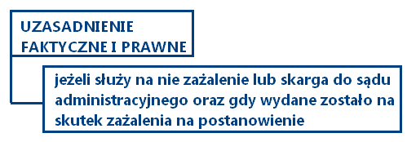

Treść postanowienia
art. 124 k.p.a.
Postanowienie powinno zawierać:
oznaczenie organu administracji publicznej
- datę jego wydania
- oznaczenie strony lub stron albo innych osób biorących udział w postępowaniu
- powołanie podstawy prawnej
- rozstrzygnięcie
- pouczenie, czy i w jakim trybie służy na nie zażalenie lub skarga do sądu administracyjnego
- podpis z podaniem imienia i nazwiska oraz stanowiska służbowego osoby upoważnionej do jego wydania lub, jeżeli postanowienie wydane zostało w formie dokumentu elektronicznego, powinno być opatrzone bezpiecznym podpisem elektronicznym weryfikowanym za pomocą ważnego kwalifikowanego certyfikatu

Slide 59
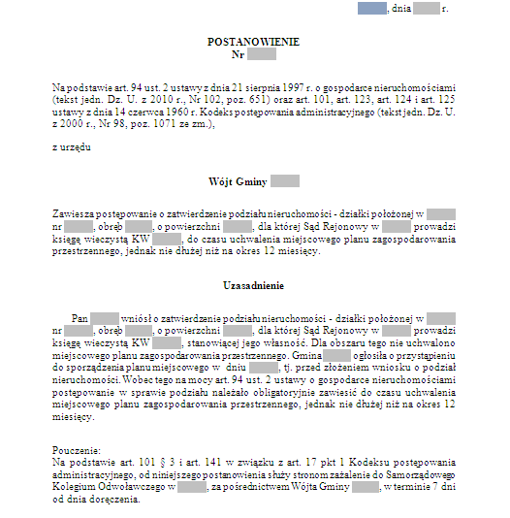


Slide 60
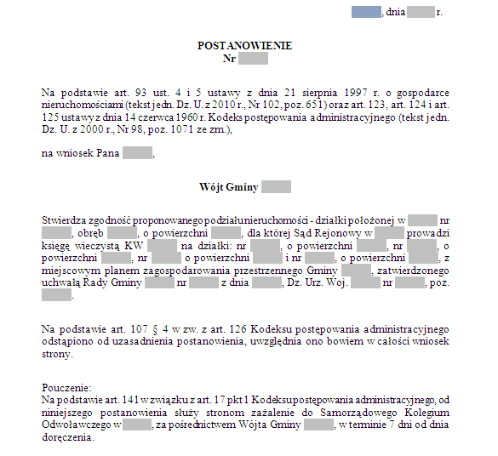

Slide 61
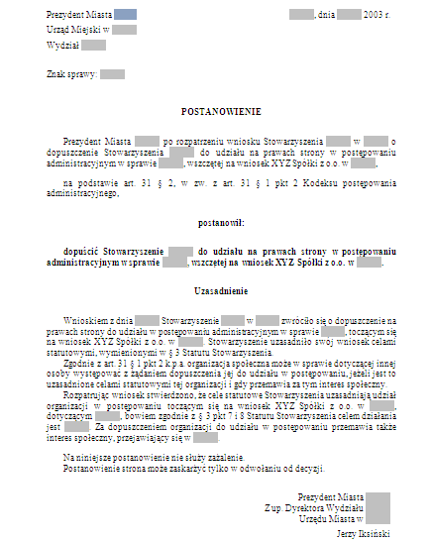

Slide 62
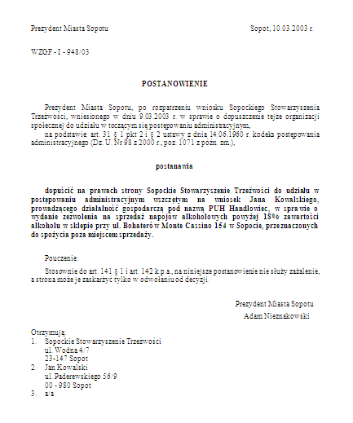

Slide 63
